Slide 1


МБДОУ д/с №5 «Родничок» комбинированного вида
с. Сарыг-Сеп Каа - Хемского района Республики Тыва
Дистанционное обучение
4 неделя октября
(с 21 октября по 27 октября 2024 года)
Подготовительная к школе группа
длительность занятия 30 минут
Подготовила
учитель-логопед
Агеева Елена
Александровна

Slide 2

Уважаемые родители!
Большая просьба, посмотрите с детьми данную презентацию, дайте возможность детям внимательно рассмотреть картинки, ответить на вопросы. Хорошо, если у ребёнка возникнут вопросы, постарайтесь на них ответить.
Во время деятельности с ребенком, сделайте пожалуйста, фотографии. Отправить фотографии можно в группу вайбер или лично воспитателю .
Все игры и упражнения, представленные в презентации, делать в один день не нужно. Материал по теме рассчитан на неделю.

Slide 3

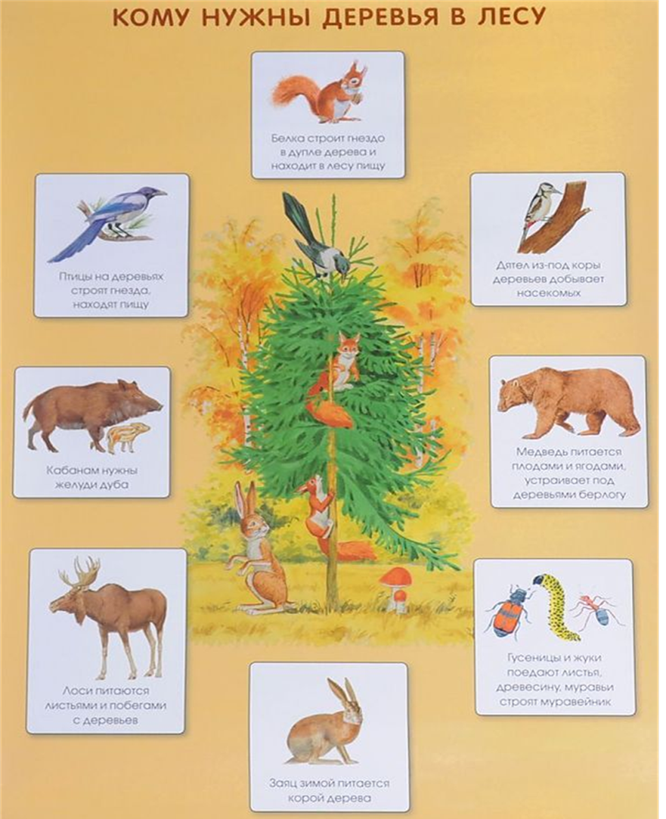
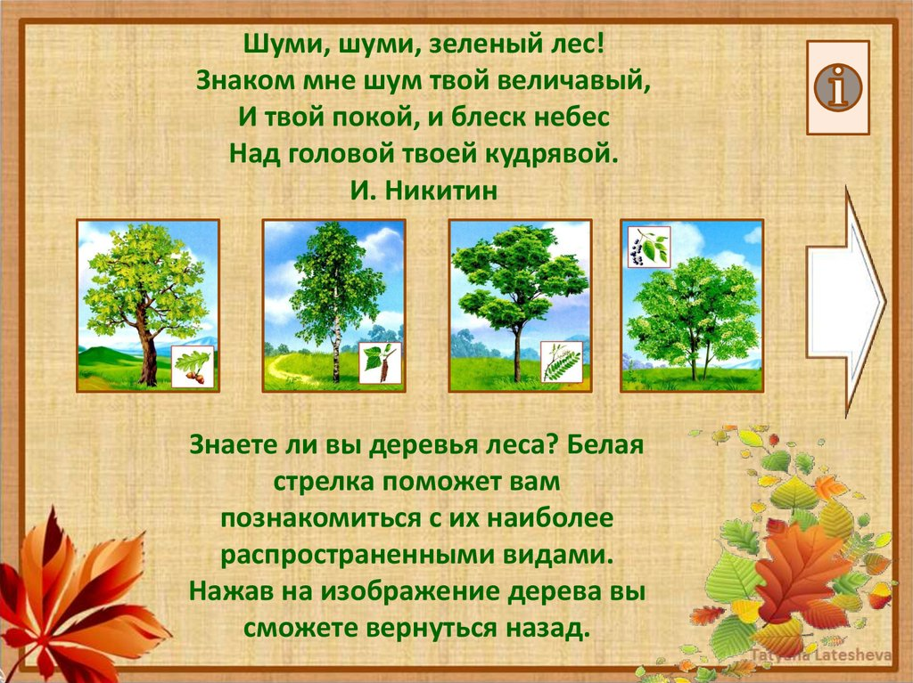

Slide 4
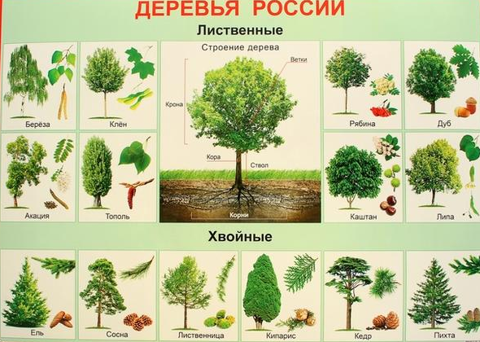

Slide 5
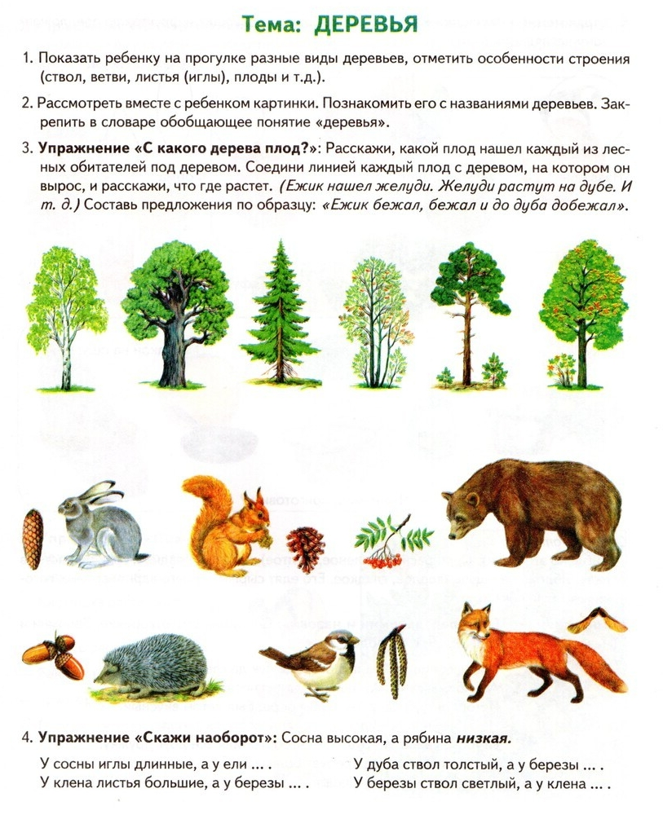
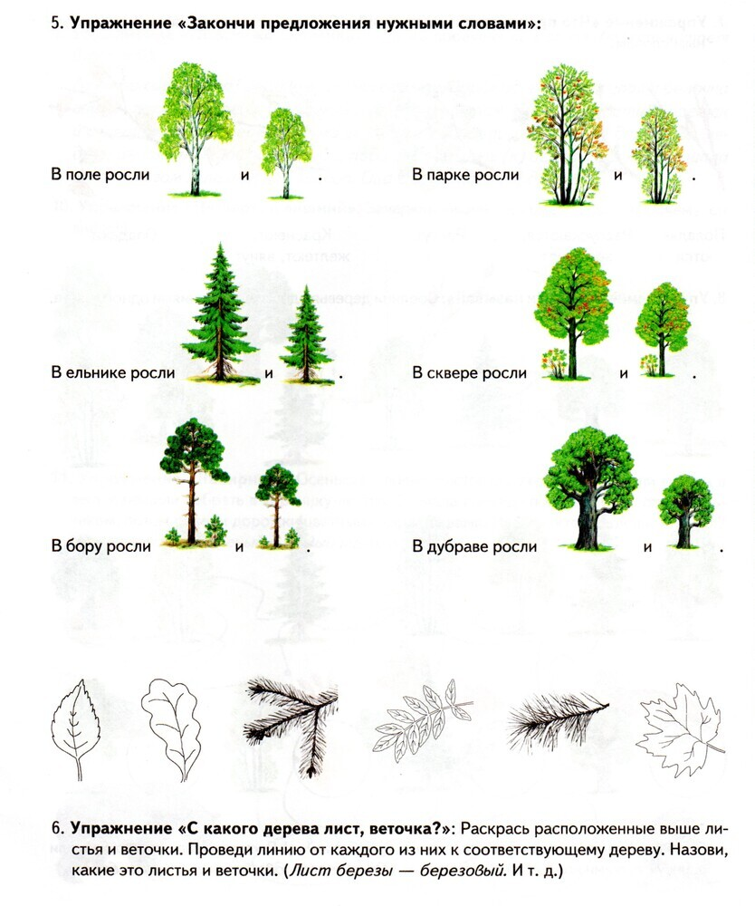

Slide 6
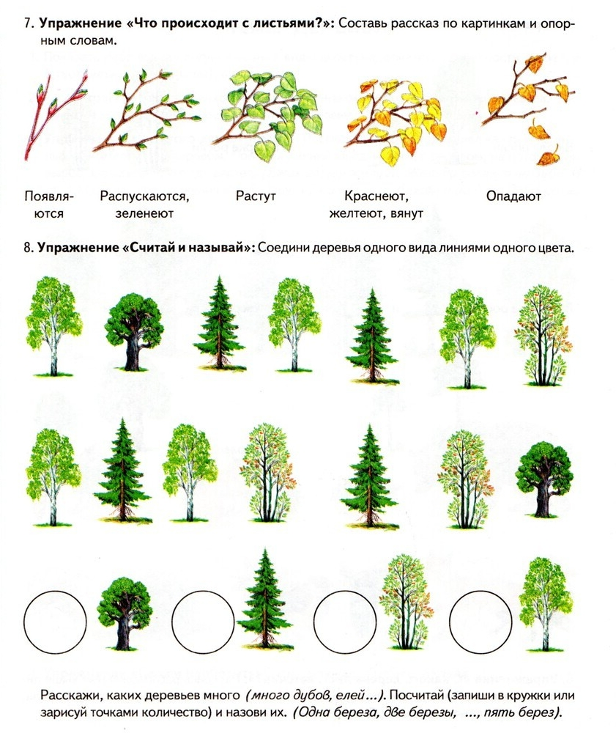
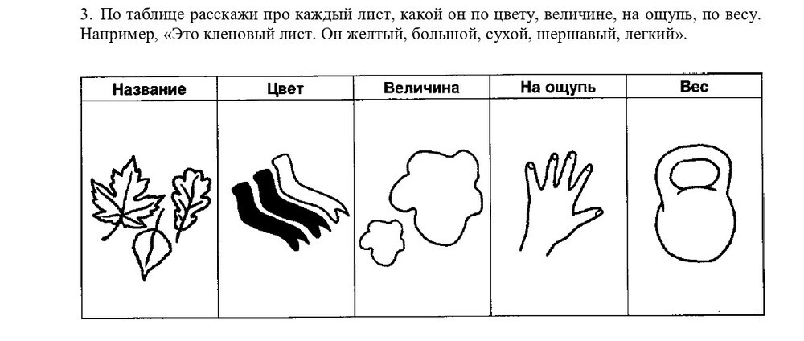

Slide 7

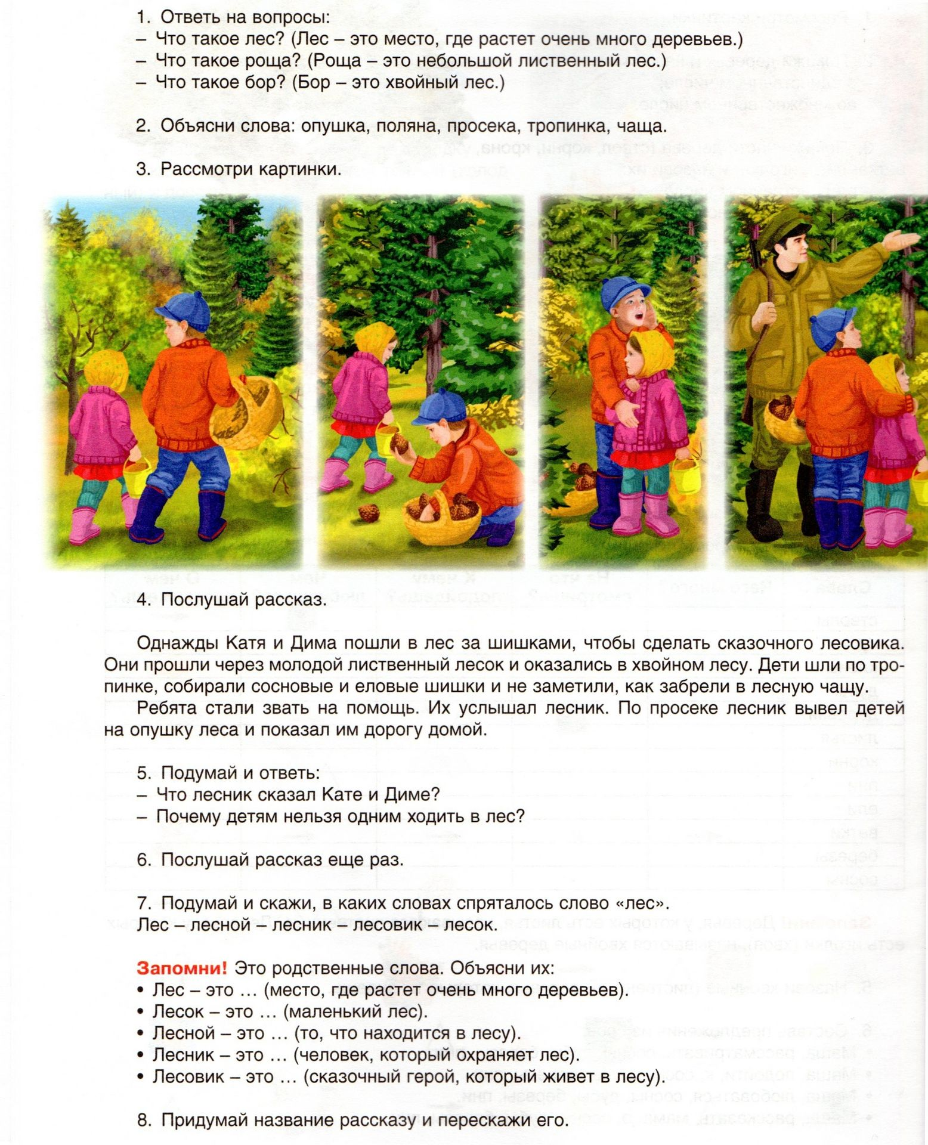


Slide 8
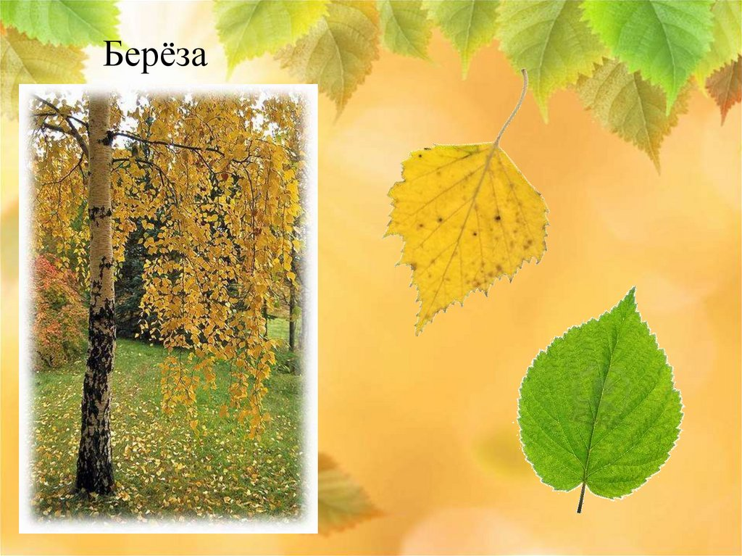





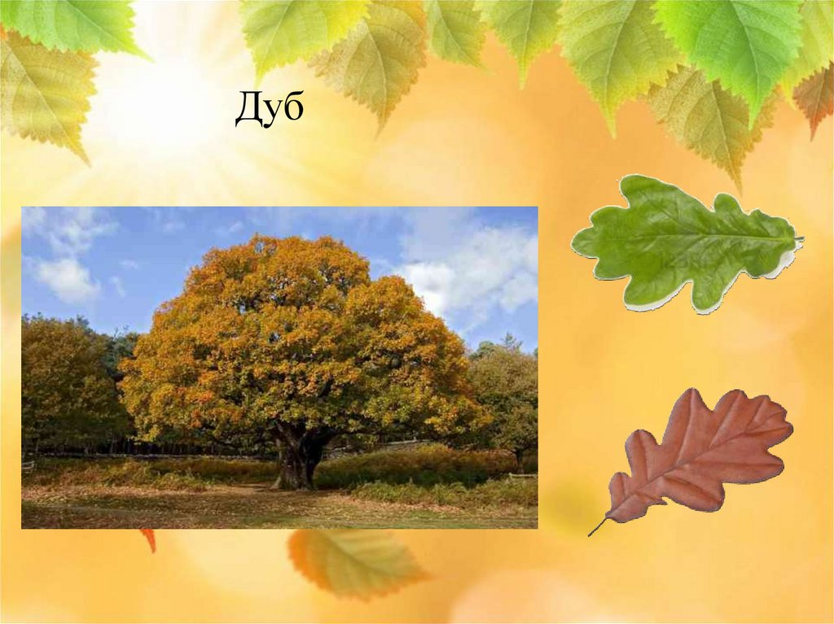

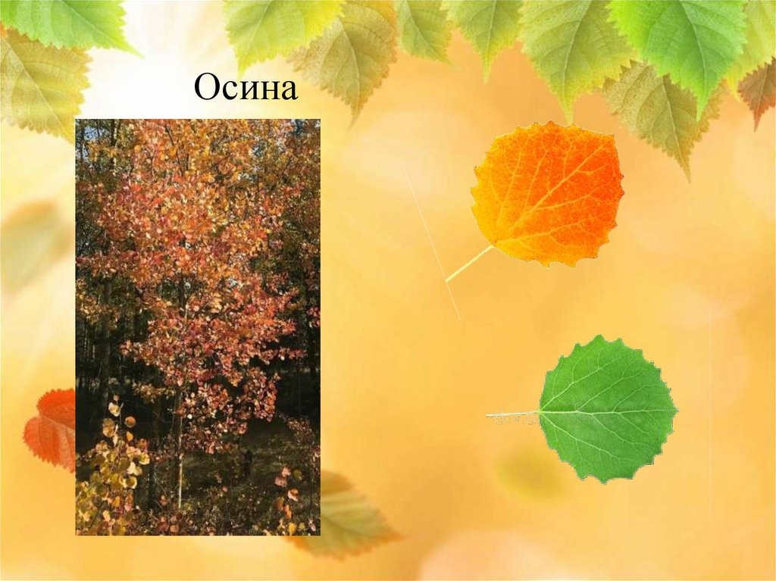

Slide 9
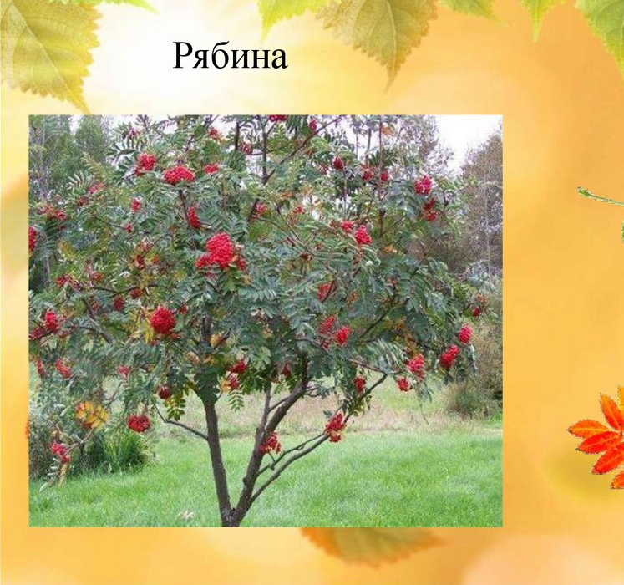


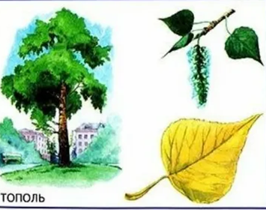


Slide 10


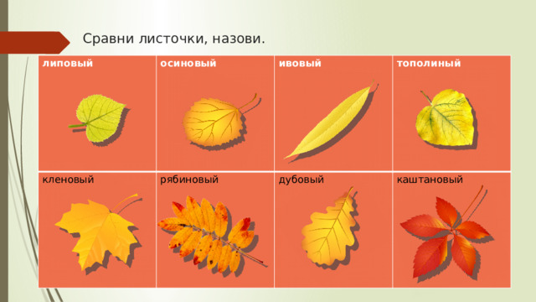
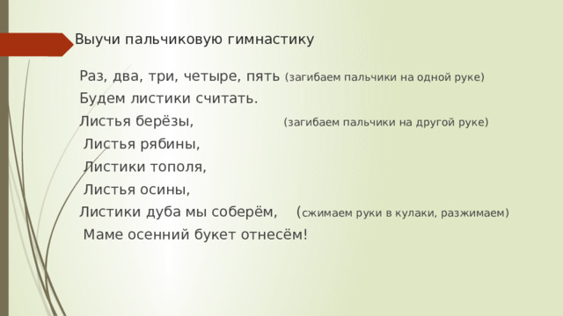
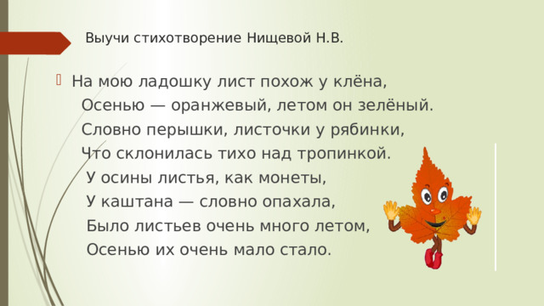
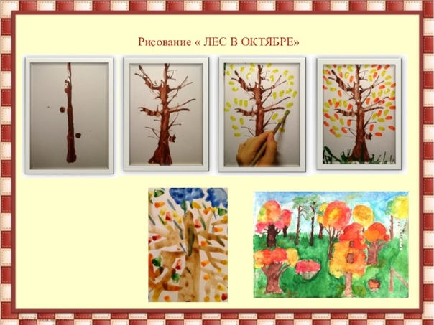

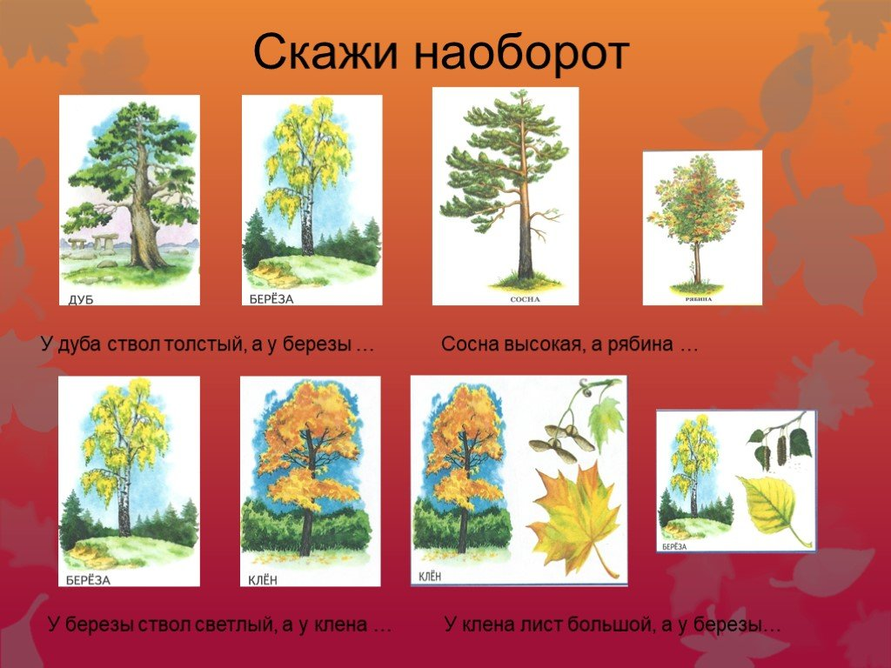

Slide 11
Упражнения для губ и языка «Язычок в лесу»:
«Дупло»- вытянуть губы кружочком.
«Орешки»- улыбнуться и постучать зубами, как бы разгрызая орехи
«Спрячем жёлудь за щёку»-надувать попеременно то правую щёку, то левую
«Лиственные и хвойные деревья»- попеременно язык широкий - узкий
«Язычок в чащобе»- показать, как язычок пролезает между густыми
деревьями (зубами). Губы в улыбке. Медленно высовывать язык, покусывая
его по всей поверхности.
«Пролезает через бурелом»- язык «горочкой», зубки «скатываются» с
горочки (скользить зубами по языку)
«Тропинки в лесу»- язык влево, вправо на сильной улыбочке.
«Родник»- попил язычок водички, язык - чашечкой.
«Вкусный берёзовый сок»- кончиком языка облизывать верхнюю губу.
«Собирает грибочки»- язык присосать к нёбу.
«Ветер дует на листочки»- дуем в широкий язык.
Упражнения для мышц шеи
«Дубы»
Дуб растёт в лесу могучий (стоя, вытянув шею, мышцы напряжены)
Выше ели, выше тучи (тянуть шею)
Наклонил дубочек ветки (руки за голову, с сопротивлением наклонять голову
вниз)
Дарит жёлуди зверькам (круговые движения головой)
Вот бельчонку (посмотреть налево)
Вот мышонку (посмотреть направо)
Хомячку, бурундучку (посмотреть вверх, вниз)

Slide 12
Артикуляционная гимнастика «Деревья осенью»
У кленового листа части широкие и узкие. Покажи их языком.
(Чередуются упражнения «Лопаточка", "Иголочка»).
Ветер поднял лист вверх и держит его там(прижать язык к верхним зубам и подержать под счет от 1 до 10).
А сейчас он качает лист то вправо, то влево (Упражнение «Часики»).
Вот ветер подул сильнее и загнул лист вверх (Упражнение «Чашечка» выполнять под счет до 10)
Но ветер все не утихает. Он раскачивает лист вверх и вниз (Упражнение «Качели»)
И вот он выгнул лист как шляпку гриба (Упражнение «Грибок» выполнять под счет до 10)
Вдруг погода испортилась, и пошел дождь. Он зашлепал по листу.(Похлопывать верхней губой по языку и произносить: пя-пя-пя).

Slide 13


Slide 14
Речевые игры:
Игра «Один – много».
Одна ветка осины – много веток осины.
Одна ветка липы – много веток липы.
Одна ветка рябины – много веток рябины.
Одна ветка дуба – много веток дуба.
Одна ветка клёна - много веток клёна.
Одна ветка сосны – много веток сосны.
Игра «Слова-приятели» (обогащение лексического запаса синонимами).
Берёза – тонкая, изящная, утонченная;
Дуб – могучий, здоровый, крепкий, мощный, здоровенный, плотный;
Рябина – красная, алая, багряная, багровая, румяная, пунцовая, пурпуровая.
Клён – высокий, большой, великий, рослый, длинный.
Ель - пышная, роскошная, богатая, шикарная, нарядная, великолепная, элегантная.
Сосна – одинокая, обособленная, отделённая, единственная.
Ива – плакучая, печальная, грустная, жалобная, тоскливая, унылая, задумчивая.
Игра «Слова - «неприятели».
Дуб - старый, а берёза (молодая).
У дуба ствол толстый, а у рябины (тонкий).
Ель - колючая, а кедр - (мягкий).
Игра «Какое слово не подходит?»(Дифференциация однокоренных слов)
Ива, берёза, дерево, клён.
Рябина, рябиновый, рябчик, рябинка.
Дуб, рябина, осень, осина.
Ветка, иголка, дерево, корень.
Лес, дерево, кустарник, огурец.
Лес, лесовик, лиса, лесной.
Лист, листик, листочек, лесок.
Берёза, берёзка, берёзовый, бери.

Slide 15
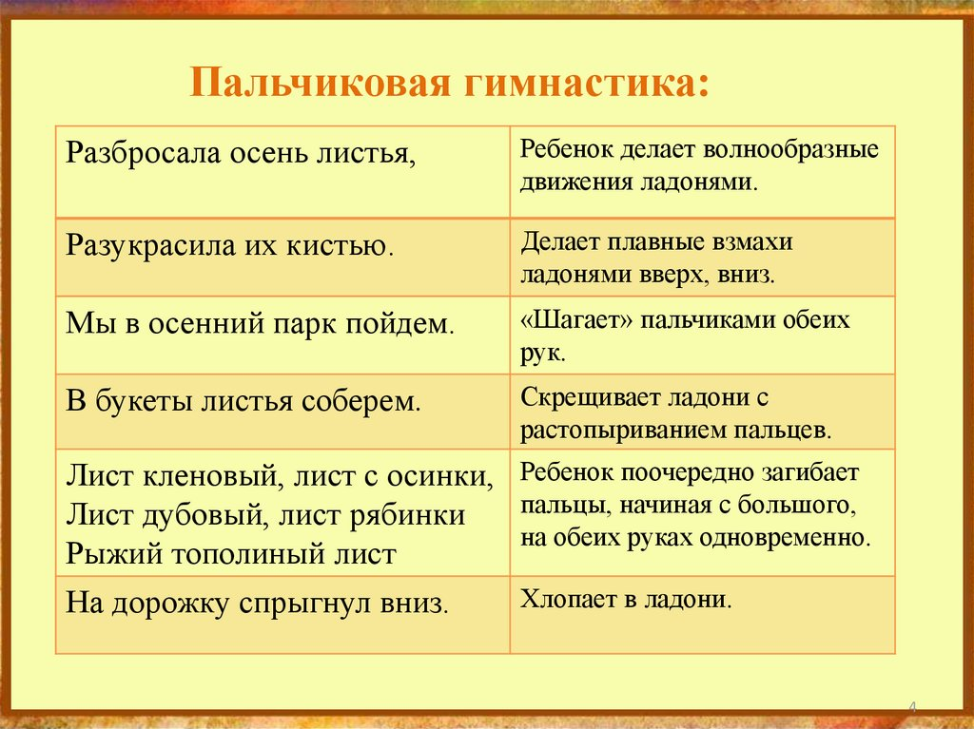
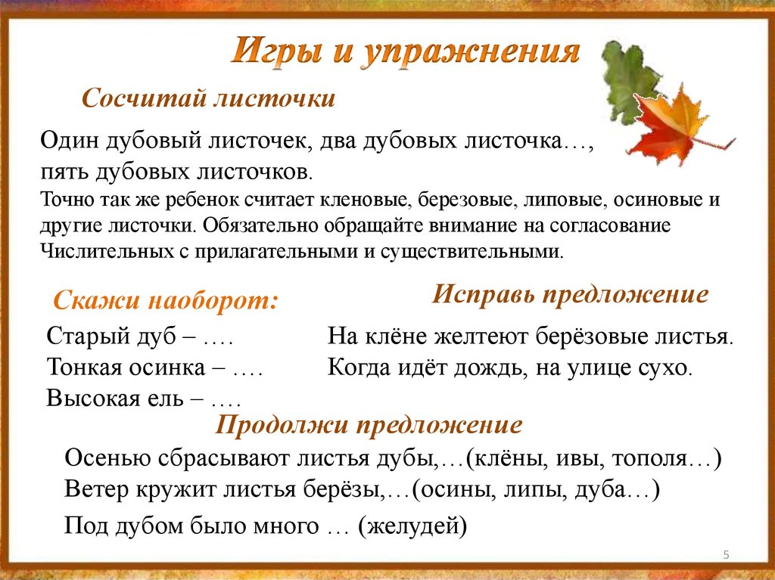

Slide 16
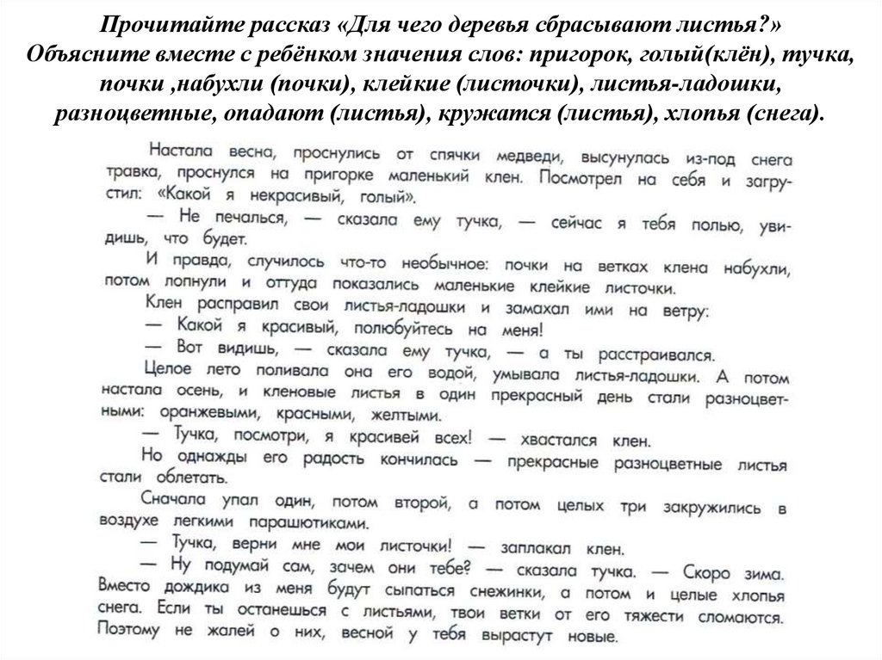
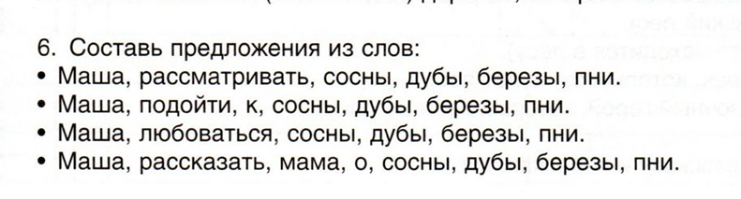
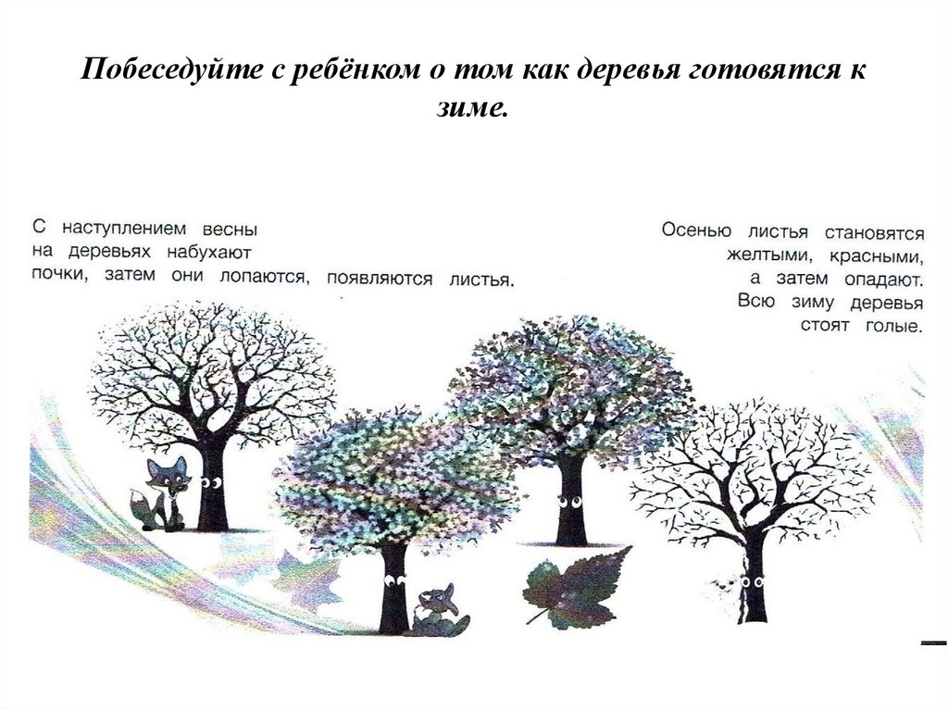

Slide 17
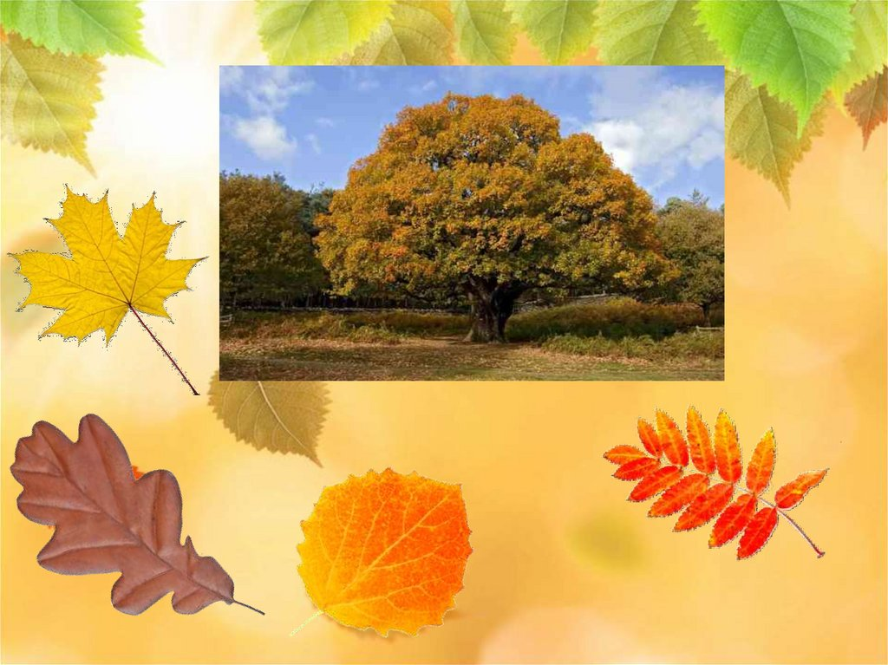

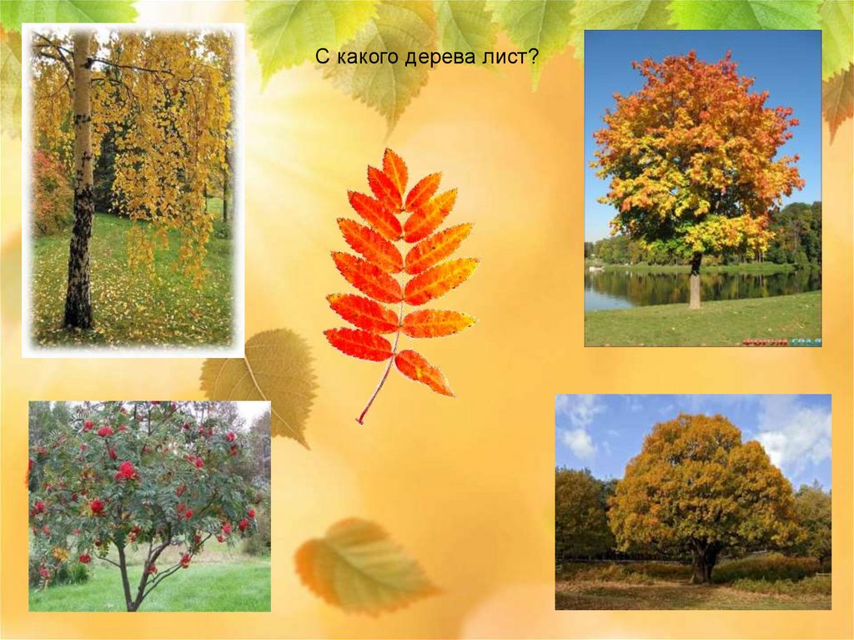
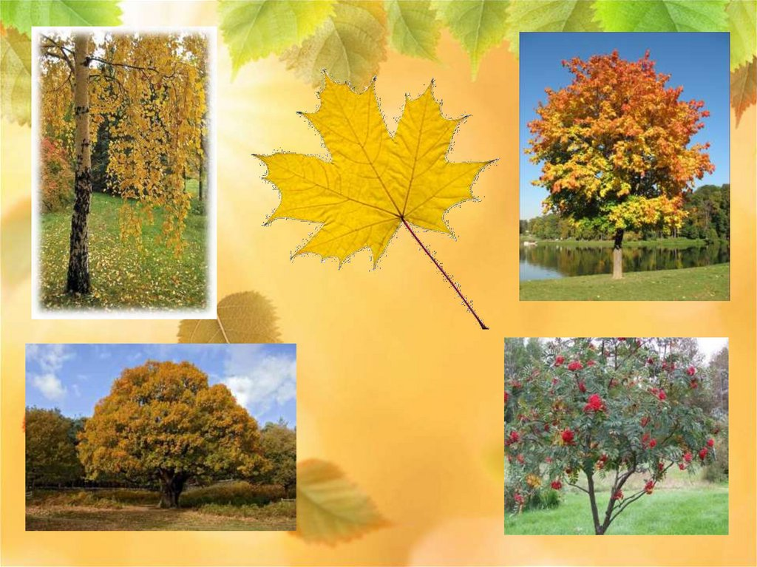
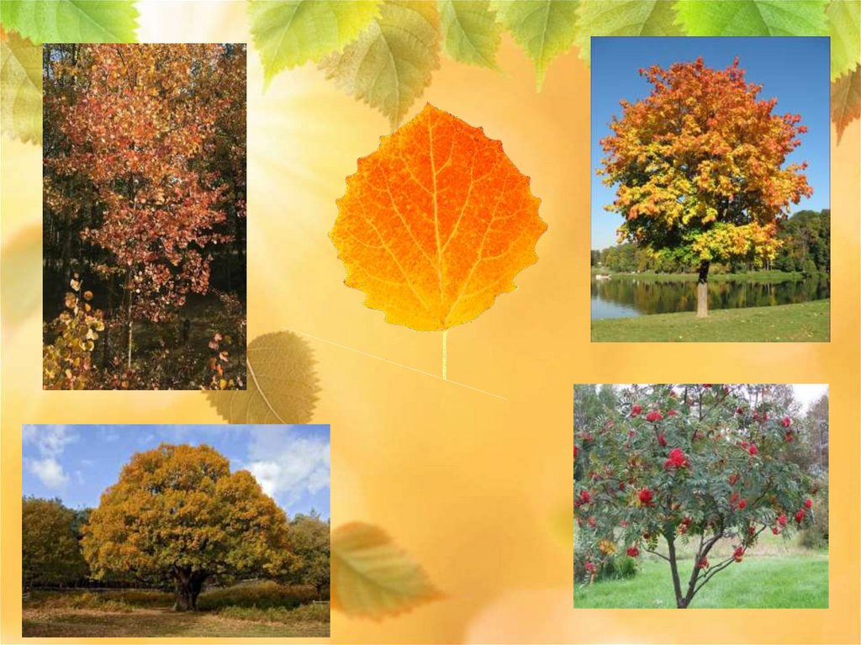

Slide 18
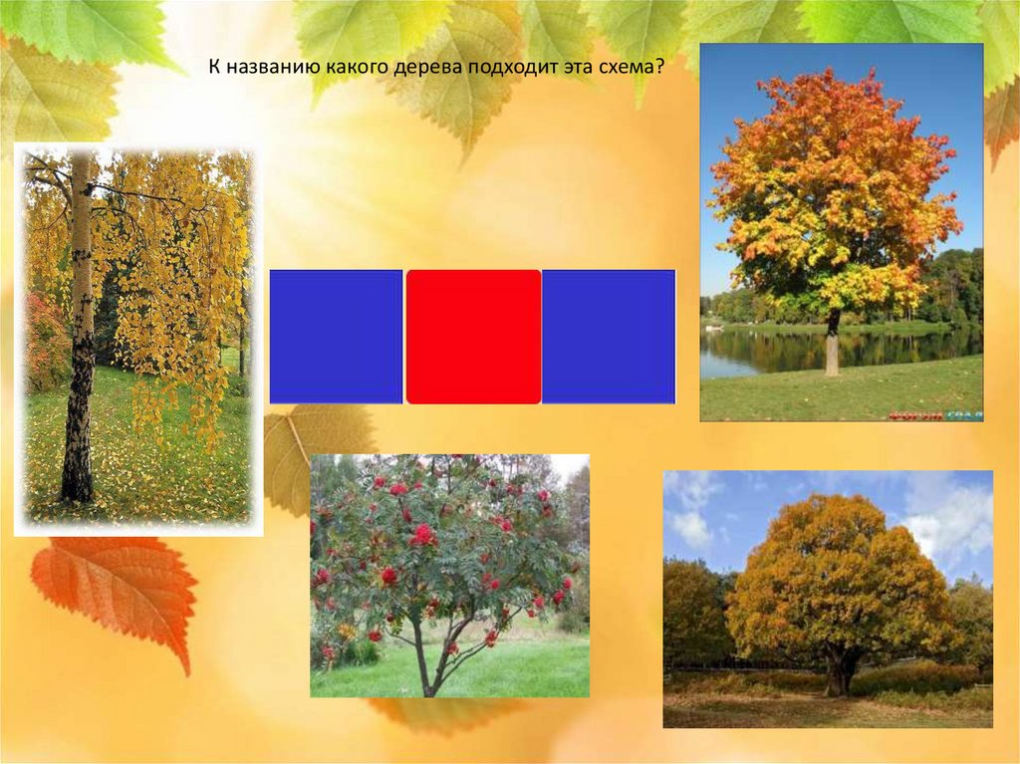
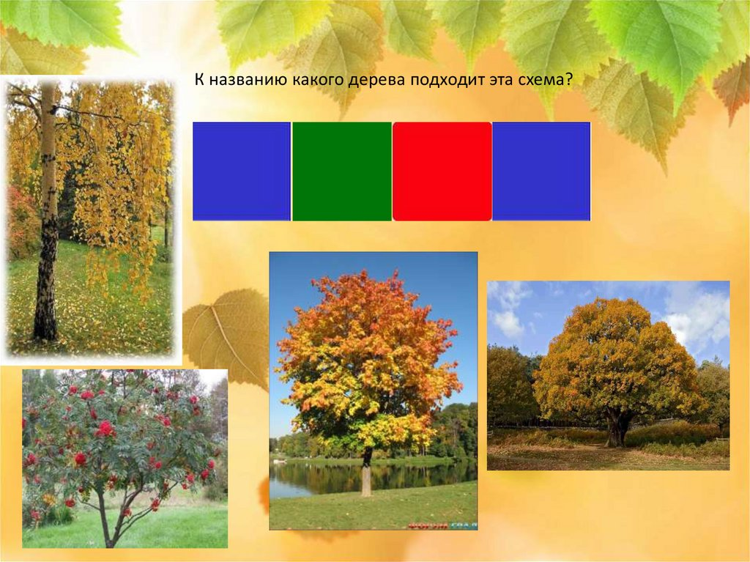


Slide 19
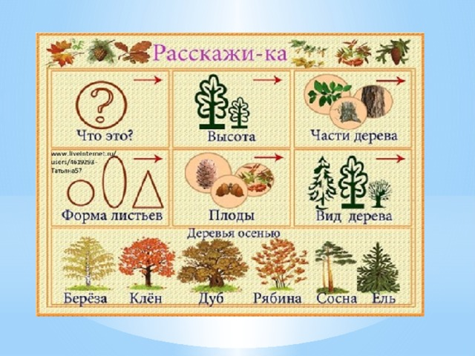
Береза имеет гладкий белый тонкий ствол с черными пятнами, тонкие ветки,
опущенные вниз, треугольные листья.
Дуб имеет … толстый ствол и ветки, листья овальные, есть желуди.
У клёна … ствол темно-серый, листочки похожи на растопыренную ладошку.
У рябины … ствол тонкий, прямой, коричневого цвета, лист овальной формы,
состоит из мелких листочков, расположенных попарно. У рябины есть красные ягоды.

Slide 20

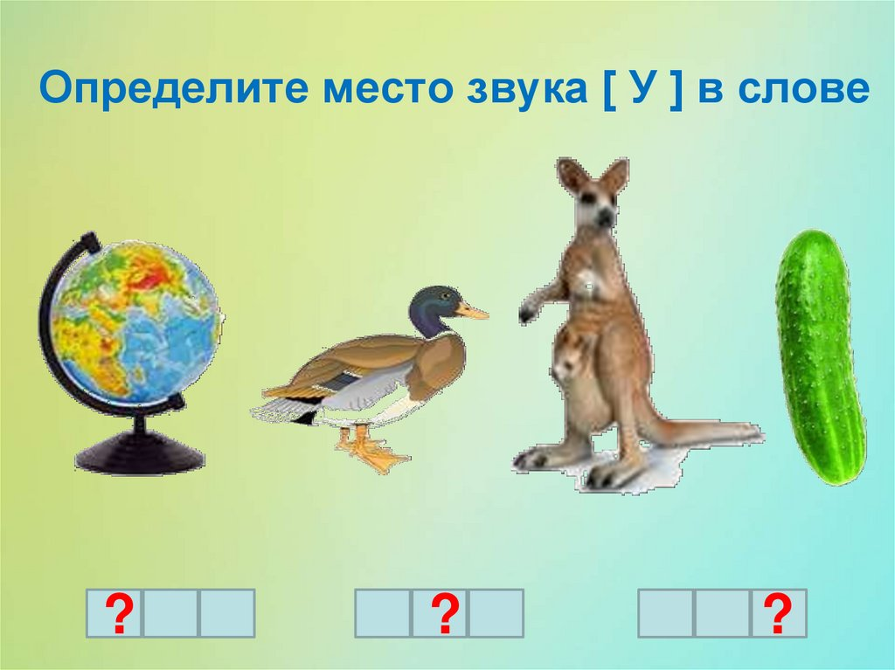
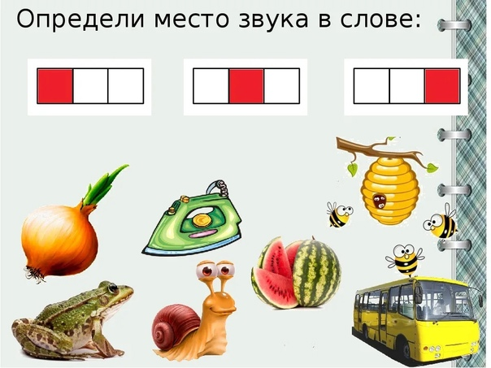
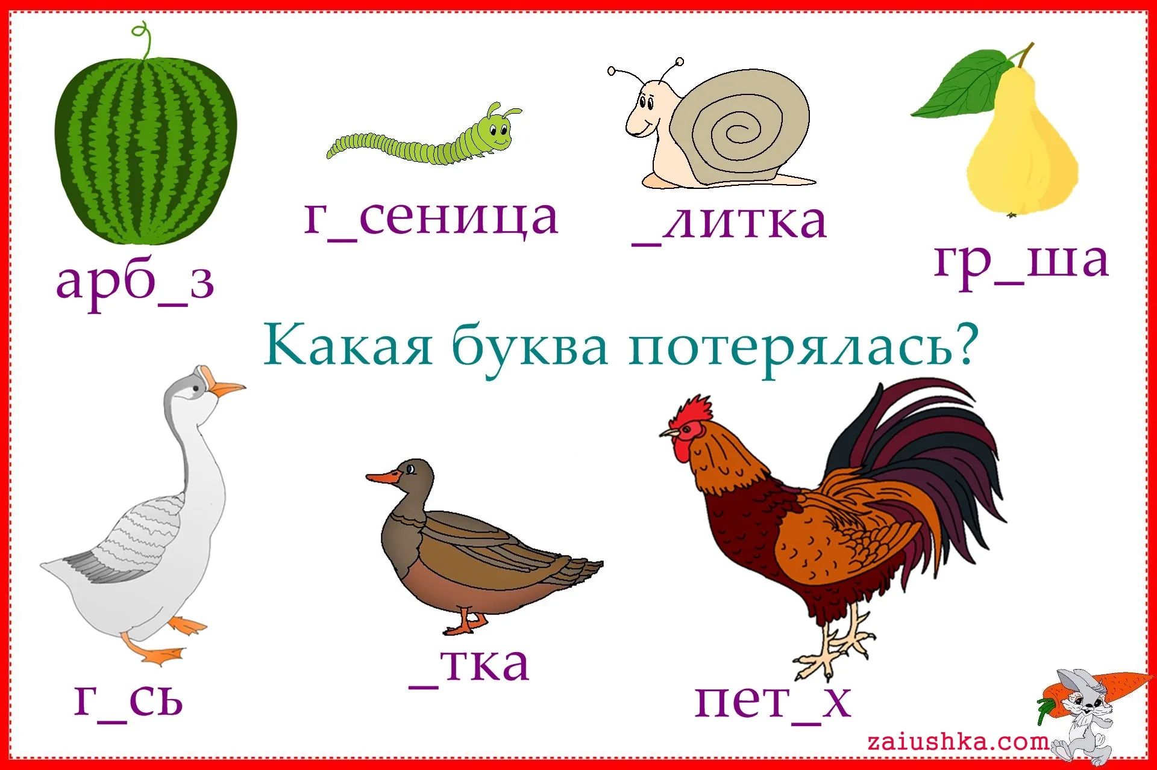
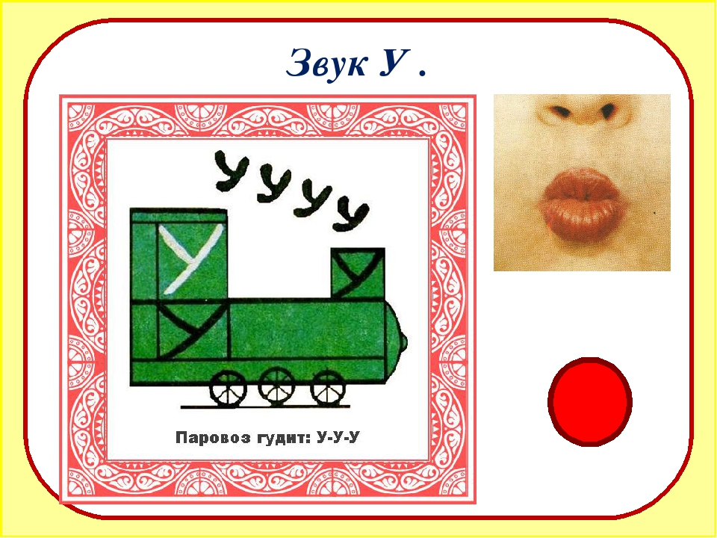

Slide 21
Задание на развитие и закрепление артикуляции губ при произнесении гласного звука У.
Цель: научить ребёнка правильно артикулировать звук У.
Материал: зеркало.
Работа с ребёнком:
- Попробуй открыть широко рот и сказать У-У-У-У-У.
- Не получается? Что тебе хочется сделать? Вытянуть губы трубочкой.
- Правильно.
- Вытягивай губы трубочкой и произноси звук У-У-У-У. Только при таком положении губ у тебя получится правильно произнести звук У.
3. Задание: «Придумай противоположные действия, используя звук У»
- Умения использовать приставку: - у -
- Громко голосом выделять первый звук в словах.
Материал: картинки с противоположностями.
Прилетели – улетели. Шёл – ушёл.
Прискакали – ускакали. Бежал – убежал.
Прибежали – убежали. Летел - улетел.
Пришли – ушли. Ехал – уехал.
е слухового и речевого восприятия звуков.
Материал: ребёнку предлагается на слух определить пропущенный в каждом слове звук.
а) В начале слова: *ши, *зел, *кол, *борка, *зор, *сы, *гол.
б) В середине слова: п *х , м*ка, с*п.
в) В конце слова: почем*, сраз*, сниз*, какад*.

Slide 22
четкому и правильному произношению звука "У" во фразовой речи.
Выучите с детьми стихотворение (по выбору).
М. Клокова У леса на опушке, Высоко на суку, С утра поет кукушка: Ку-ку, ку-ку, ку-ку! О. Высотская Кукла в ванночке не плачет, Просидит хоть целый час. Любит мыться! Это значит – Кукла умница у нас! | Г. Виеру Устала утка на пруду Учить своих утят: Утята плавать на виду У мамы не хотят. Ужасно утка мучится: Ну что из них получится?! А. Барто У меня живет козленок, Я сама его пасу. Я козленка в сад зеленый Рано утром отнесу. Он заблудится в саду – Я в траве его найду.
Потешки
Курочка моя,
Умница моя,
Вот тебе водичка.
Дай ты мне яичко,
Умница моя.
Ай ду-ду, ду-ду, ду-ду
Сидит ворон на дубу!
Он играет во трубу
Во серебряную.
Рано-рано по утру
Пастушок: " Ту-ру, ту-ру"!
А коровы в лад ему
Затянули: "Му-му-му"!

Slide 23
Загадки
Цель:
• Развивать логическое мышление, умение соотносить усвоенные знания с
текстом загадки.
• Понимать поэтические сравнения, лежащие в основе загадки.
• Способствовать четкому произношению звука "У" в словах.
Предложите детям отгадать загадки. Следите за тем, чтобы называя словаотгадки, дети произносили звук "У" более длительно (уулитка, уутенок).
На дорожку вышли рожки.
Вы не будете бодать?
Я потрогал их немножко,
Рожки спрятались опять.
(Улитка)
Удивительный ребенок!
Только вышел из пеленок –
Может плавать и нырять,
Как его родная мать.
(Утенок)
Фонетические упражнения:
а) ребенок произносит вслед за взрослым на плавном длительном выдохе:
волк воет: ууууууууууууу…
б) ребенок произносит вслед за взрослым с постепенным усилением и
ослаблением силы голоса:
поезд приближается: уууууууУУУУУУ…
поезд удаляется: УУУУУУууууууу…

Slide 24
Игра «Поймай звук [у]»
Хлопни в ладоши, когда услышишь звук [у]: о, у, и, у, о;
ом, ум, ус, ат, ку, бо; ухо, око, булка, балка, улица, мельница.
5.Проговорить и заучить чистоговорку:
У-у-у – губы хоботком тяну.
У-у-у – всех детей зову.
Улитка замерла, дрожа,
Увидев на земле ужа.
6.Игра «Найди место звука в слове»
Взрослый предлагает определить ребенку позицию звука в слове
(начало, середина, конец)
утка, утята, утюг, утюги, уж, ухо, кенгуру, удочка, булка, мяу, катушка, лук,
муха, дудочка, молчу, ракушка, улей, рагу, улитка…
7.Координация речи с движением «У всех своя зарядка»
Раз – присядка, два – прыжок
И опять присядка,
А потом опять прыжок –
Заячья зарядка!
А волчата, как проснуться,
Очень любят потянуться,
Обязательно зевнут,
Ловко хвостиком махнут!
А лисята спинки выгнут
И неслышно с места прыгнут,
Перед тем, как прогуляться,
Начинают умываться!
Белки скачут очень быстро,
Машут хвостиком пушистым,
Целый час играют в прятки –
Это беличья зарядка.
Ну а мишка косолапый
Широко разводит лапы,
То одну, то обе, вместе,
Долго топчется на месте.
А когда зарядки мало,
Начинаем всё с начала.
Ребенок вместе со взрослым выполняет движения в соответствии с
текстом.

Slide 25
Работа с буквой У.
Взрослый спрашивает ребенка: можем мы увидеть звук [у]? Почему? (Звуки
мы произносим и слышим). Правильно, звуки мы не видим, мы обозначаем
их буквами. (А буквы видим и пишем).
Звук [у] обозначается буквой У.
Показ буквы У.
- На что похожа буква У?
- Из каких элементов она состоит?
- Попробуй написать ее в воздухе.
Послушай стихотворения о букве У
У – как у зайчонка ушки,
Эти ушки – на макушке.
У – улитка на дорожке,
Ползет выпрямивши рожки.
У – сучок, в любом лесу
Ты увидишь букву У.
9 Подготовка руки к письму.
Взрослый предлагает ребенку взять счетные палочки или карандаши и
выложить из них букву У
Обвести букву пальчиком.
10 Выработка навыка чтения.
Взрослый предлагает прочитать плавно (пропеть) сочетания:
АУ
УА
УУУ
УАУ
УУА
АУУ

